Slide 1
pANDEAMON
Ο έξυπνος τρόπος καταπολέμησης πανδημιών και ενδημιών

Slide 2
Η ομάδα
Μάριος Αλεξανδρόπουλος (ΑΜ 1058116)
Σαρταμπάκος Ιωάννης (ΑΜ 1069341)
Κονταρίνης Απόστολος (ΑΜ 1059565)
Αρβανίτης Ερμής (ΑΜ 1059574)

Slide 3
Το Πρόβλημα
Είμαστε στην μέση μίας πανδημία
Κόστος σε ζωές, οικονομία και κοινωνική συνοχή
Εκτιμήσεις για μελλοντικές πανδημίες
Αποφυγή ακραίων μέτρων

Slide 4

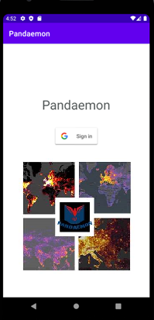

Αντιμετώπιση
Η εφαρμογή:
PANDEAMON

Slide 5
πώς ΛΕΙΤΟΥΡΓΕΊ
Περιοδική καταγραφή στίγματος
Δυνατότητα δήλωση τεστ και αυτόματη καταχώρηση στο gov.gr
Διασταύρωση διαδρομών χρηστών για να ενημέρωση επαφής με κρούσμα

Slide 6
Υπολογισμός Δείκτη Επικινδυνότητας για σημεία ενδιαφέροντος
Προσωποποιημένες ειδήσεις με την πανδημία
Δυνατότητα «Ασφαλούς» Πλοήγησης
Ενημέρωση των μέτρων - Προσωποποιημένα

Slide 7
Υλοποίηση - Τεχνολογίες
GPS-WiFi (Hybrid Positioning), Bluetooth , Cellular Position
gov.gr API
Big Data Analysis on Cloud
Analytics
User Profiling
Open Street Maps – Machine Learning

Slide 8
Ενδεικτικά

Slide 9
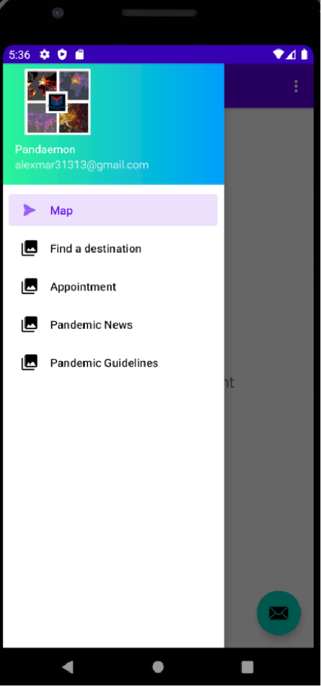
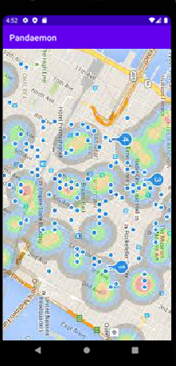
Heat map

Slide 10
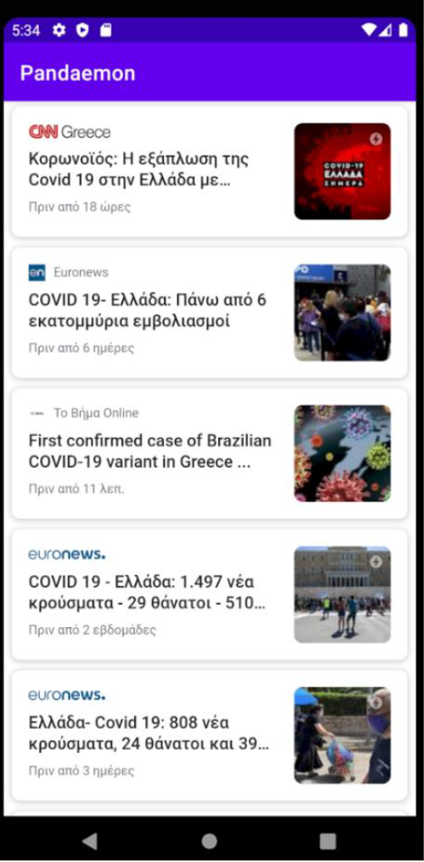
Personalized News

Slide 11

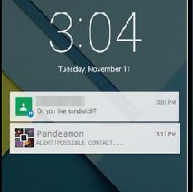

Ειδοποίηση επαφής με κρούσμα

Slide 12
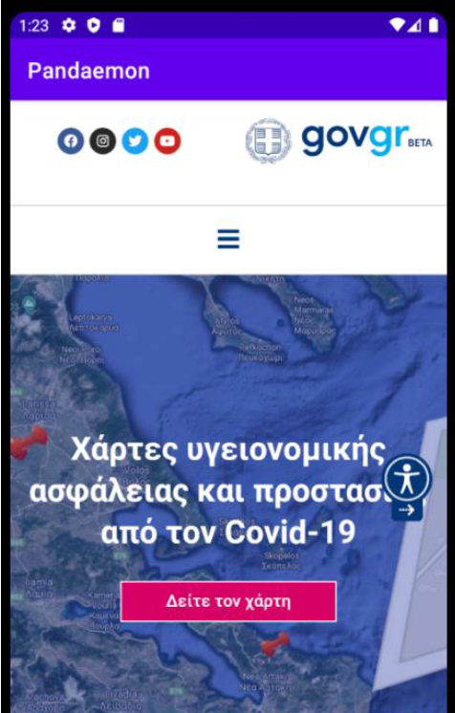
GOV api connection

Slide 13
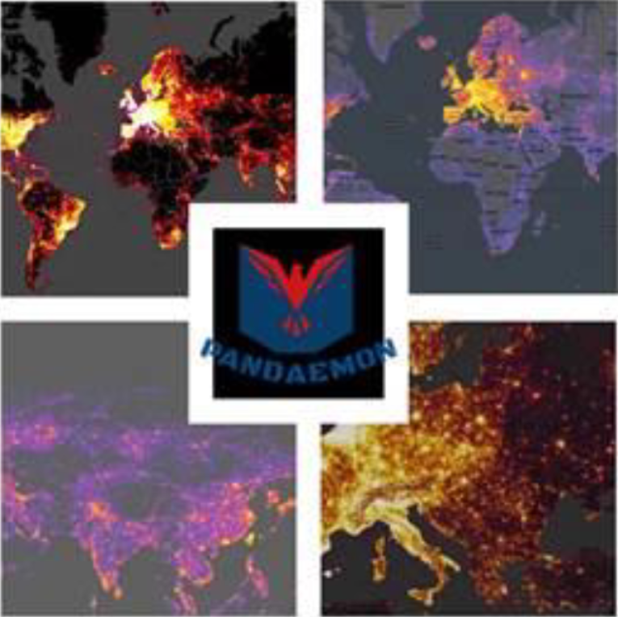
Ευχαριστούμε για τον χρόνο σας

